Slide 1
统计语言建模基础
202207

Slide 2
统计语言模型
统计语言模型是自然语言处理的基础模型，是从概率统计角度出发，解决自然语言上下文相关的特性的数学模型。统计语言模型的核心就是判断一个句子在文本中出现的概率。
PS 统计语言模型是一个计算单词序列上的概率分布的模型，换句话说，判断一句话是否是人话的概率。
统计语言模型产生的初衷是为了解决语音识别问题。在语音识别中，计算机需要知道一个文字序列是否能构成一个大家理解而且有意义的句子，然后显示或者打印给使用者——《数学之美》

Slide 3
概率论基础
事件
事件是实验的一组结果（一个或多个）。“ 扔硬币时反面是事件”
独立 每个事件均不受其他事件影响。 例：抛硬币两次。第一次扔硬币的结果不会影响第二个事件的结果。
相关（也称为条件）事件受其他事件影响。 例：摸红、白球。
互斥 两个事件不能同时发生。 例：我们可以在同一足球场中同时踢足球和橄榄球。
概率
事件发生的可能性。
联合概率
联合概率：在同一时间 P（A和B）发生事件的可能性。事件A和事件B一起发生的概率。P(A∩B)
一张牌是红色∩4 P(红4) = 2/52 = 1/26

Slide 4

概率论基础
联合概率的条件
一种是事件X和Y必须同时发生。“ 一张牌是红色∩4”
事件X和Y必须彼此独立。事件X的结果不会影响事件Y的结果。
P(红色∩4) = P(红色) * P(4) = 26/52 * 13/52 = 1/26
条件概率
事件B发生时事件A也发生的条件概率写为 P(A|B)，读作“在B的条件下A的概率”
P( A|B ) = P(AB) / P(B)
P(红色|4) = P(红色4)/P(4) = (1/26) / (1/13) = 1/2（牌为4时是红色的概率）
链式法则
即条件概率的乘法法则

Slide 5


概率论基础
链式法则
推广到 n 个事件，可以得到链式法则的公式：
链式法则经常被用于对事件序列的建模。比如，在事件 A 与事件 C 相互独立时，事件 A、B、C 的联合概率可以被表示为：

Slide 6
统计语言模型
语言模型
语言模型（Language Model）的目的是描述文字序列出现的规律，其对问题建模的过程被称作语言建模（Language Modeling）。如果使用统计建模的方式，语言模型可以被定义为计算 P(w₁w₂ ...w_{m}) 的问题，也就是计算整个词序列 w₁w₂ ...w_{m} 出现的可能性大小。

Slide 7

统计语言模型
语言模型定义：
统计语言模型问题：
P(w₁w₂...w_{m}) -> 如果词串 w₁w₂...w_{m} 作为变量，模型得参数量会非常大。
w₁w₂...w_{m} 有|V|^{m} 种可能，随着m增大，模型复杂度急剧增加，甚至无法进行存储和计算。
此外，数据稀疏严重，词共现的情况可能没有，组合阶数高时尤其明显（m越大）。
链式法则：
P(w₁w₂...w_{m}) = P(w₁)P(w₂|w₁)P(w₃|w₁w₂)...P(w_{m}|w₁w₂...w_{m-1})
把联合概率P(w₁w₂...w_{m})分解为多个条件概率的乘积，虽然对生成序列的过程进行了分解，但是模型的复杂度和以前还是一样的，P(w_{m}|w₁w₂...w_{m-1}) 仍然不好计算。

Slide 8
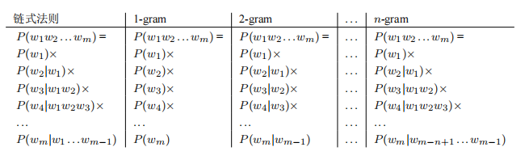
n-gram 语言模型
P(w_{m}|w₁w₂...w_{m-1})：体现了一种基于“历史”的单词生成模型，也就是把前面生成的所有单词作为“历史”，并参考这个“历史”生成当前单词。
简化“历史” —> n-gram
使用定长历史，比如，每次只考虑前面 n−1 个历史单词来生成当前单词
马尔科夫假设（Markov Assumption）：一个词的出现仅与它之前的若干个词有关，而与其他任何词不相关。
unigram bigram
n­gram 的优点在于，它所使用的历史信息是有限的，即 n−1 个单词。

Slide 9
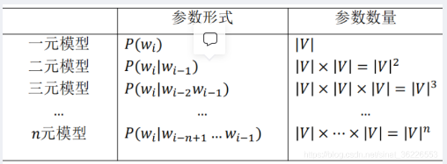
n-gram 语言模型
为什么N一般取值都很小呢？
N元模型的空间复杂度几乎是N的指数函数，即O(|V|^{N})，V是词汇量；
使用N元模型的时间复杂度也几乎是一个指数函数。当N从1到2，再从2到3时，模型的效果上升显著；而当模型从3到4时，效果的提升就不是很显著了，而资源的耗费却增加的非常快。

Slide 10
n-gram 语言模型——参数估计
对于 n­gram 语言模型，每个 P(w_{m}|w_{m-n+1}...w_{m-1}) 都可以被看作是模型的参数。而 n­gram 语言模型的一个核心任务是估计这些参数的值，即参数估计。
训练：给定一定数量的句子，统计每个 n­gram 出现的频次，并利用公式得到每个参数P(w_{m}|w_{m-n+1}...w_{m-1})的值。
那么，如何计算其中的每一项条件概率 P(w_{m}|w_{m-n+1}...w_{m-1})呢？答案是极大似然估计，实际就是Count。
根据大数定理，只要统计量足够，相对频度就等于概率。
通常用相对频率作为概率的估计值。这种估计概率值的方法称为最大似然估计。

Slide 11

n-gram 语言模型——参数估计
那么，如何计算 P(w_{m}|w_{m-n+1}...w_{m-1}) 呢？
基于频次的方法，直接利用词序列在训练数据中出现的频次计算出P(w_{m}|w_{m-n+1}...w_{m-1})：
例子：
V = {我们=10、我的=2、我家=2、我爱=1、我想=1、我要=5 }
P(们|我) = ？
P(们|我) = C(我们)/C(我) = 10/(10+2+2+1+1+1+5) = 10/22

Slide 12
n-gram 语言模型——平滑算法
N-gram的N越大，模型 Perplexity 越小，表示模型效果越好。这在直观意义上是说得通的，毕竟依赖的词越多，我们获得的信息量越多，对未来的预测就越准确。然而，语言是有极强的创造性的，当N变大时，更容易出现这样的状况：某些n-gram从未出现过，这就是稀疏问题。
N-gram最大的问题就是稀疏问题。例如，在bi-gram中，若词库中有2万个词，那么两两组合就有近4亿个组合。其中的很多组合在语料库中都没有出现，根据极大似然估计得到的组合概率将会是0，从而整个句子的概率就会为0。最后的结果是，我们的模型只能计算零星的几个句子的概率，而大部分的句子算得的概率是0，这显然是不合理的。
数据平滑
数据平滑的目的：使所有的N-gram概率之和为1，使所有的n-gram概率都不为0。它的本质，是重新分配整个概率空间，使已经出现过的n-gram的概率降低，补充给未曾出现过的n-gram。“平滑”处理的基本思想是“劫富济贫”，即提高低概率（如零概率），降低高概率，尽量使概率分布趋于均匀。
下面主要介绍三种平滑方法：加法平滑法、古德­图灵估计法和 Kneser­Ney 平滑。

Slide 13

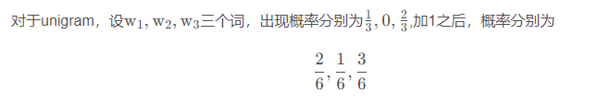
n-gram 语言模型——平滑算法——加法平滑法
加法平滑法
加法平滑方法假设每个 n­gram 出现的次数比实际统计次数多 θ 次，0 < θ ≤ 1。这样，计算概率的时候分子部分不会为 0。（θ = 1 时是加1平滑，又称拉普拉斯平滑）
弊端：大部分n-gram都是没有出现过的，很容易为他们分配过多的概率空间。（把太多的概率转移到未知事件上）

Slide 14
n-gram 语言模型——平滑算法——古德-图灵估计
古德-图灵估计
把非零的 n 元语法单元的概率降低，匀给一些低概率 n 元语法单元，以减小最大似
然估计与真实概率之间的偏离。
例子：
训练集合：T={<s> what is it what is small ?} |T|=8
验证集合：V={what is it small ? <s> flying birds are a bird .} |V| = 12
训练集得到：p(<s>) = p(it) = p(small) = p(?) = 0.125
p(what) = p(is) = 0.25 其他为0
不平滑，计算句子概率：
p(what is it ?) = 0.25*0.25*0.125*0.125 = 0.001
p(it is flying .) = 0.125*0.25*0*0 = 0

Slide 15
n-gram 语言模型——平滑算法——古德-图灵估计
古德-图灵估计
古德-图灵平滑：
计算发生r次N元组类别的数目，N(0) = 6 , N(1) = 4 , N(2) = 2 , N(i>2) = 0
重新估计各个概率值
0次：p(.) = p(flying) = p(birds) = p(are) =p(bird) = p(a) = (0+1)*N(0+1) / (8*N(0)) = 1*4/(8*6) = 0.083
1次：p(it) = p(<s>) = p(small) = p(?) = (1+1)*N(1+1) / (8*N(1)) = 2*2/(8*4) = 0.125
2次：p(what) = p(is) = (2+1)*N(2+1)/(8*N(2)) = 3*0/(8*2) =0 (保持原值0.25)
归一化：6*p₀ + 4*p₁ + 2*p₂ = 1.5
p(0次) = 0.06 p(1次) = 0.08 p(2次) = 0.17
p(what is it ?) = 0.17*0.17*0.08*0.08 = 0.0002
p(it is flying .) = 0.08*0.17*0.06*0.06 = 0.00004

Slide 16
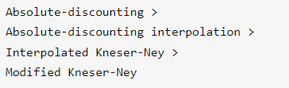
n-gram 语言模型——平滑算法——Kneser-Ney
Kneser-Ney
Kneser-Ney平滑方法改进了 Absolute Discounting中与高阶分布相结合的低阶分布的计算方法，使不同阶分布得到充分的利用。这种算法也综合利用了其他多种平滑算法的思想。
经过一系列调权，这些个方法更像是让模型参数的分布接近正态分布，比如劫富济贫的思想，又或者限制高频的方法。整个过程非常像TF > TF-IDF > BM25的过程。
https://zhuanlan.zhihu.com/p/406029473
Notes:
absolute-discounting 绝对值减法
减去一个固定的值D来建立高阶分布
统计频数，调整，打折表，伪概率，回退权值，插值

Slide 17

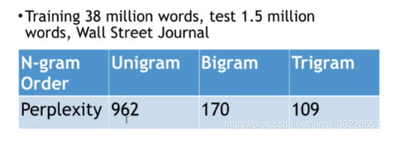
n-gram 语言模型——评价方法
评估语言模型的指标称为困惑度perplexity：
给测试集的句子赋予较高概率值的语言模型较好,当语言模型训练完之后，测试集中的句子都是正常的句子，那么训练好的模型就是在测试集上的概率越高越好，公式如下：
单词序列的条件概率越高，复杂度越低。因此，对于语言模型，最小化复杂度等价于最大化测试集概率。二元模型比一元模型的ppl值要小，而ppl值越小说明模型越好。

Slide 18
预测与搜索
预测
预测输入句子的可能性。比如，有如下两个句子：
The boy caught the cat.
The caught boy the cat.
（可以利用语言模型对其进行打分，即计算句子的生成概率，之后把语言模型的得分作为判断句子合理性的依据。显然，在这个例子中，第一句的语言模型得分更高，因此句子也更加合理。）
预测可能生成的单词或者单词序列。比如，对于如下的例子：
The boy caught ? .
(下划线的部分是缺失的内容，现在要将缺失的部分生成出来。理论上，所有可能的单词串都可以构成缺失部分的内容。这时可以使用语言模型得到所有可能词串构成句子的概率，之后找到概率最高的词串填入下划线处。)
实际上，生成最优词序列的问题也是自然语言处理中的一大类问题—序列生成（Sequence Generation）。

Slide 19

预测与搜索
搜索
基于语言模型的序列生成任务可以被定义为：在无数任意排列的单词序列中找到概率最高的序列。这里单词序列 w = w₁w₂ ...w_{m} 的语言模型得分 P(w) 度量了这个序列的合理性和流畅性。在序列生成任务中，基于语言模型的搜索问题可以被描述为：
表示找到使语言模型得分 P(w) 达到最大的单词序列 w 。wˆ 可以被看做该搜索问题中的“最优解”，即概率最大的单词序列。

Slide 20
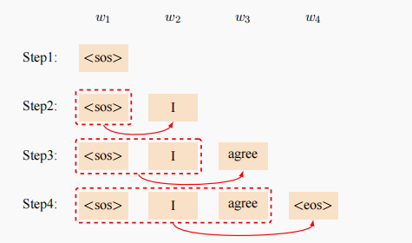
预测与搜索
搜索
对于一个序列 <sos> I agree <eos>
展示语言模型视角下该序列的生成过程。该过程通过在序列的末尾不断附加词表中的单词来逐渐扩展序列，直到这段序列结束。这种生成单词序列的过程被称作自左向右生成。
在这种序列生成策略的基础上，实现搜索通常有两种方法 —— 深度优先遍历和宽度优先遍历。

Slide 21
预测与搜索
搜索
对于一个序列 <sos> I agree <eos> (枚举策略，宽度优先遍历)
词表只含两个单词 {I, agree}，从 <sos> 开始枚举所有候选，有三种可能：
{<sos> I,<sos> agree,<sos> <eos>}
其中可以划分成长度为 0 的完整的单词序列集合 {<sos> <eos>} 和长度为 1 的未结束的单词序列片段集合 {<sos> I,<sos> agree}。
然后下一步对未结束的单词序列枚举词表中的所有单词，可以生成：
{<sos> I I,<sos> I agree,<sos> I <eos>,<sos> agree I,<sos> agree agree,<sos> agree <eos>}
此时可以划分出长度为 1 的完整单词序列集合 {<sos> I <eos>,<sos> agree <sos>}，以及长度为 2 的未结束单词序列片段集合 {<sos> I I,<sos> I agree,<sos> agree I,<sos> agree agree}。
以此类推，继续生成未结束序列，直到单词序列的长度达到所允许的最大长度。

Slide 22
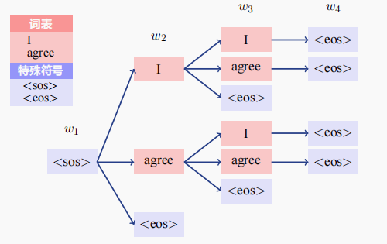
预测与搜索
搜索
那么是否有比枚举策略更高效的方法呢？一种直观的方法是将搜索的过程表示成树型结构，称为解空间树。 它包含了搜索过程中可生成的全部序列。该树的根节点恒为 <sos>，代表序列均从 <sos> 开始。该树结构中非叶子节点的兄弟节点有 |V |+ 1 个，由词表和结束符号 <eos> 构成。
Notes:
对于一个最大长度为 4 的序列的搜索过程，生成某个单词序列的过程实际上就是访问解空
间树中从根节点 <sos> 开始一直到叶子节点 <eos> 结束的某条路径，而这条的路径
上节点按顺序组成了一段独特的单词序列。此时对所有可能单词序列的枚举就变成了对解空间树的遍历。

Slide 23
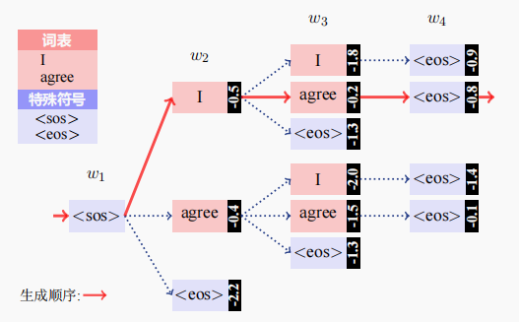
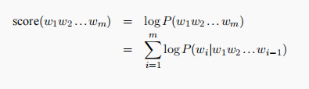
预测与搜索
搜索
单词序列 <sos> I agree <eos> 的模型得分为：
score(<sos> I agree <eos>)
= logP(<sos>) + logP(I|<sos>) + logP(agree|<sos> I) + logP(<sos>|<sos> I agree)
= 0−0.5−0.2−0.8
= −1.5

Slide 24
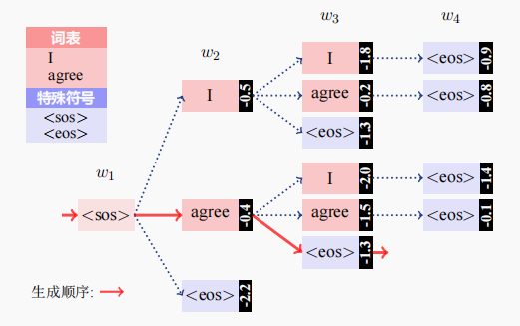
预测与搜索
搜索
使用权重信息可以帮助系统更快地找到合适的解。
无信息搜索
Notes:
在路径长度有限的情况下，权重和最大的路径上每个节点的权重也会比较大，先尝试分数较大的单词可以让系统更快
地找到最优解，这是对深度优先搜索的一个自然的扩展。

Slide 25
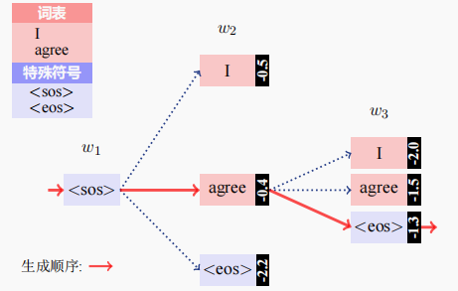
预测与搜索
搜索
由于全局搜索策略要遍历整个解空间，所以它的时间、空间复杂度一般都比较高。在对于完备性与最优性要求不那么严格的搜索问题上，可以使用非经典搜索策略。
贪婪搜索
当一个问题可以拆分为多个子问题时，如果一直选择子问题的最优解就能得到原问题的最优解，那么就可以不必遍历原始的解空间，而是使用这种“贪婪”的策略进行搜索。
Notes:
在路径长度有限的情况下，权重和最大的路径上每个节点的权重也会比较大，先尝试分数较大的单词可以让系统更快
地找到最优解，这是对深度优先搜索的一个自然的扩展。

Slide 26
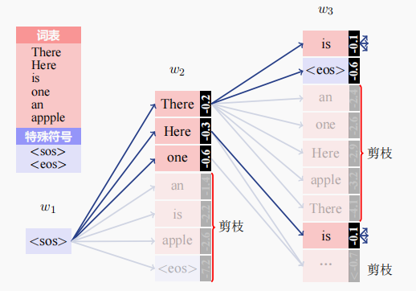
预测与搜索
搜索
束搜索
常见的做法是每一次生成新单词的时候都挑选得分最高的前 B 个单词，然后扩展这 B 个单词的 T 个孩子节点，得到 BT 条新路径，最后保留其中得分最高的 B 条路径。
Notes:
在路径长度有限的情况下，权重和最大的路径上每个节点的权重也会比较大，先尝试分数较大的单词可以让系统更快
地找到最优解，这是对深度优先搜索的一个自然的扩展。

Slide 27
END

